Slide 1
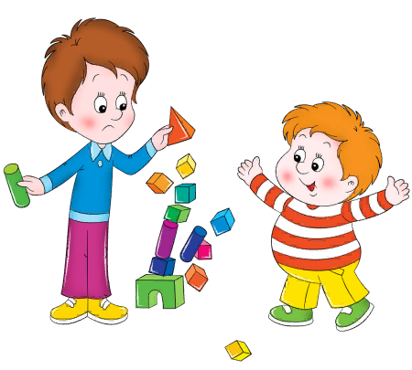
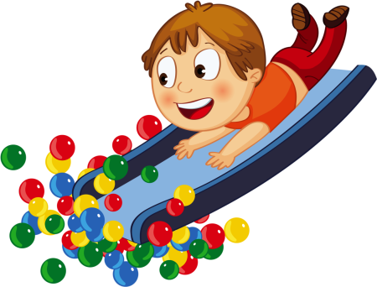
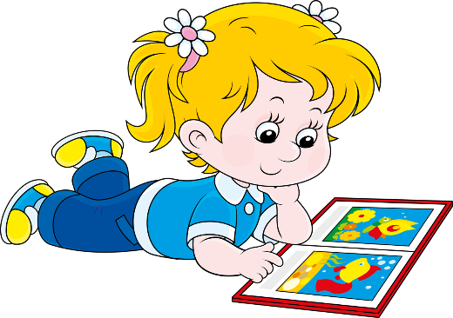
Сюжетно-ролевая игра и ее отражение в развивающей предметно-пространственной среде разновозрастной группе ЗПР № 6 «Непоседы».
Муниципальное дошкольное образовательное автономное учреждение «Детский сад № 124 «Василек» г. Орска" .
Выполнила: воспитатель 1 категории
Гладышева Т.И.

Slide 2
Сюжетно-ролевая игра
Выдающийся философ и педагог Жан Жак Руссо, одним из первых предложил рассматривать среду, как условие оптимального саморазвития личности, считая, что благодаря ей, ребёнок сам может развивать свои индивидуальные способности и возможности. Роль взрослого заключается в правильном моделировании такой среды, которая способствует максимальному развитию личности ребёнка.
Игра является ведущим видом деятельности в дошкольном возрасте.
В совместной игре дети учатся языку общения, взаимопониманию.
Общение со сверстниками играет важную роль в жизни дошкольника.
Имеет огромное значение в формировании личности ребёнка, в его психическом развитии.
Среди всех игр особое, ведущее место занимает сюжетно - ролевая игра.

Slide 3
Развивающая предметно-пространственная среда должна быть: - Содержательно-насыщенной - Полифункциональной - Трансформируемой - Вариативной - Доступной - Безопасной Работа по развитию сюжетно-ролевых игр осуществляется в следующих направлениях: создание необходимой развивающей предметно-пространственной среды. непосредственное руководство играми детей. Атрибуты к играм подбираются так, чтобы создать условия для реализации интересов детей. Всё мобильно, поэтому по желанию детей все атрибуты перемещаются и обустраиваются по их желанию.

Slide 4
Источник и компоненты игры
Основной источник игры – это окружающий мир ребёнка, жизнь и деятельность взрослых и сверстников.
Игровые действия
Замысел
Компоненты игры
Игровые правила
Содержание игры
Роль

Slide 5

Сюжет игры
Сюжет игры – это сфера действительности, которая воспроизводится детьми.
Сюжеты
Общественные
(игры в библиотеку, школу и пр..)
Бытовые
(игры в семью, детский сад и т.д.)
Производственные
(игры в больницу, магазин, парикмахерскую и пр.)

Slide 6
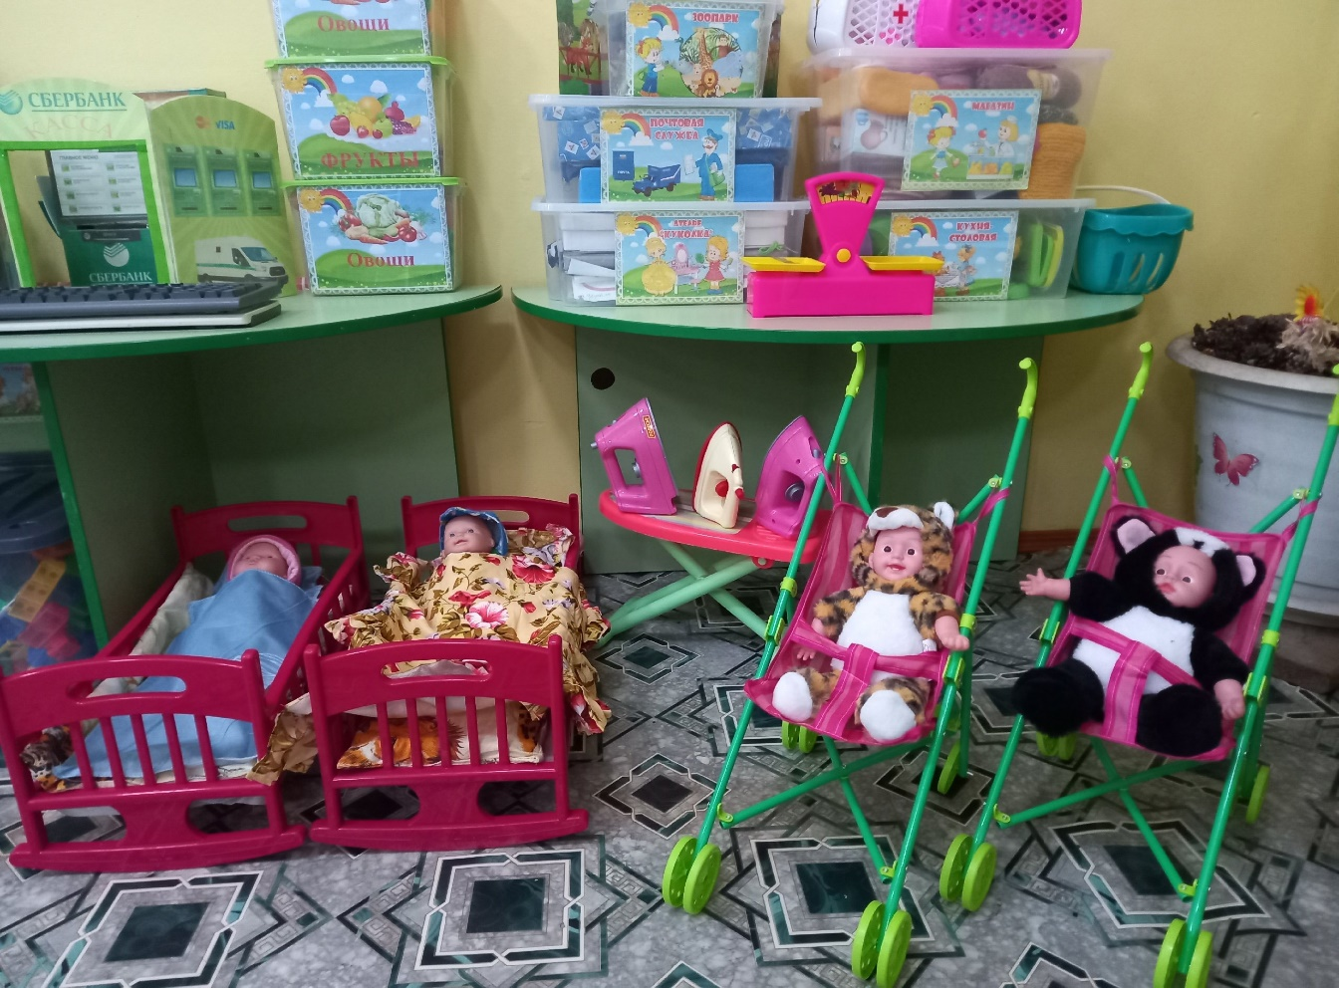
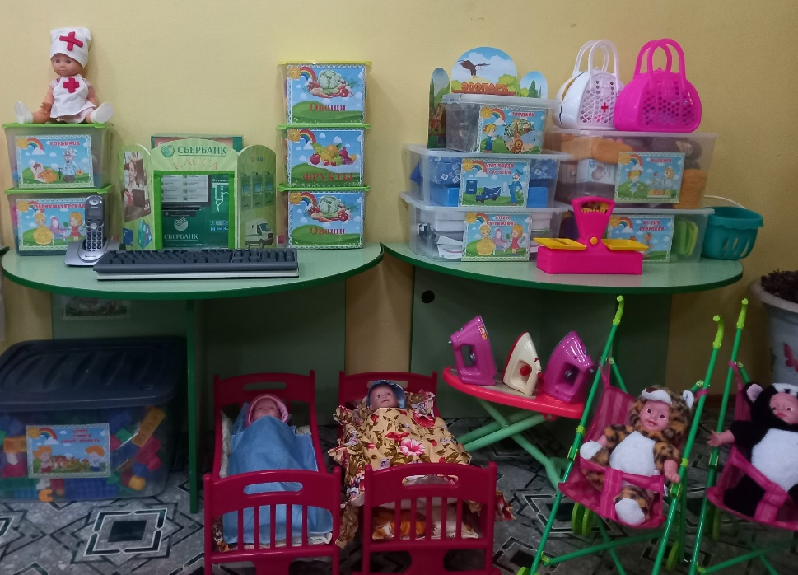
«Уголок для девочек»
Сюжетно-ролевая игра «Семья»

Slide 7
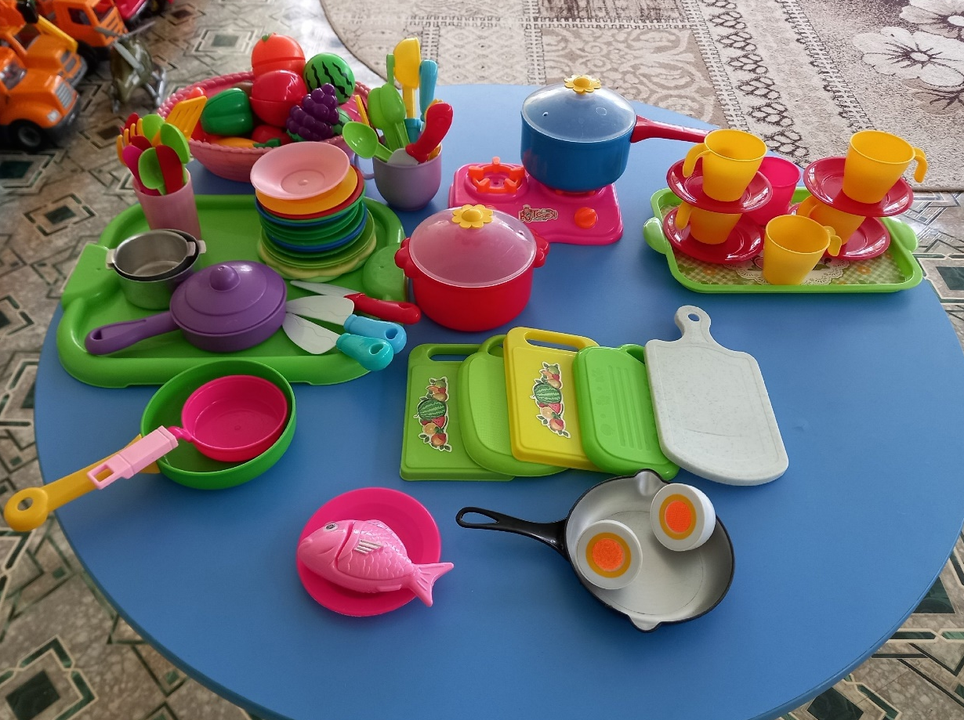
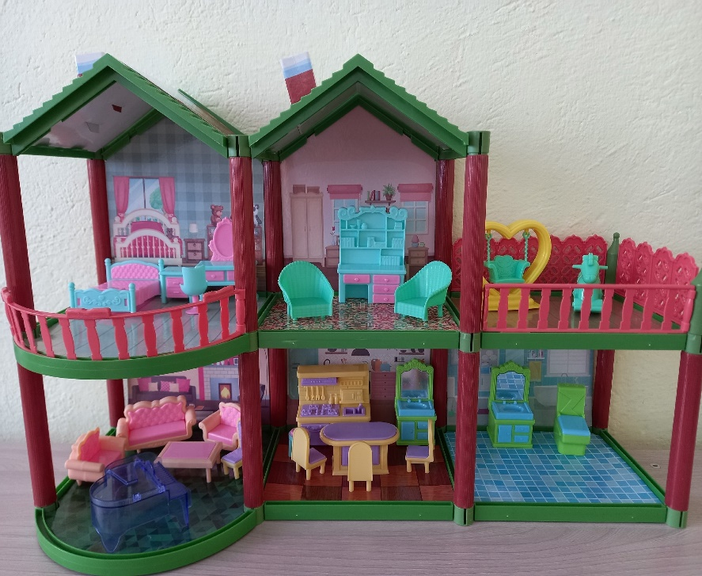
«Наша кухня»
Сюжетно-ролевая игра «Семья»
«Кукольный домик»

Slide 8
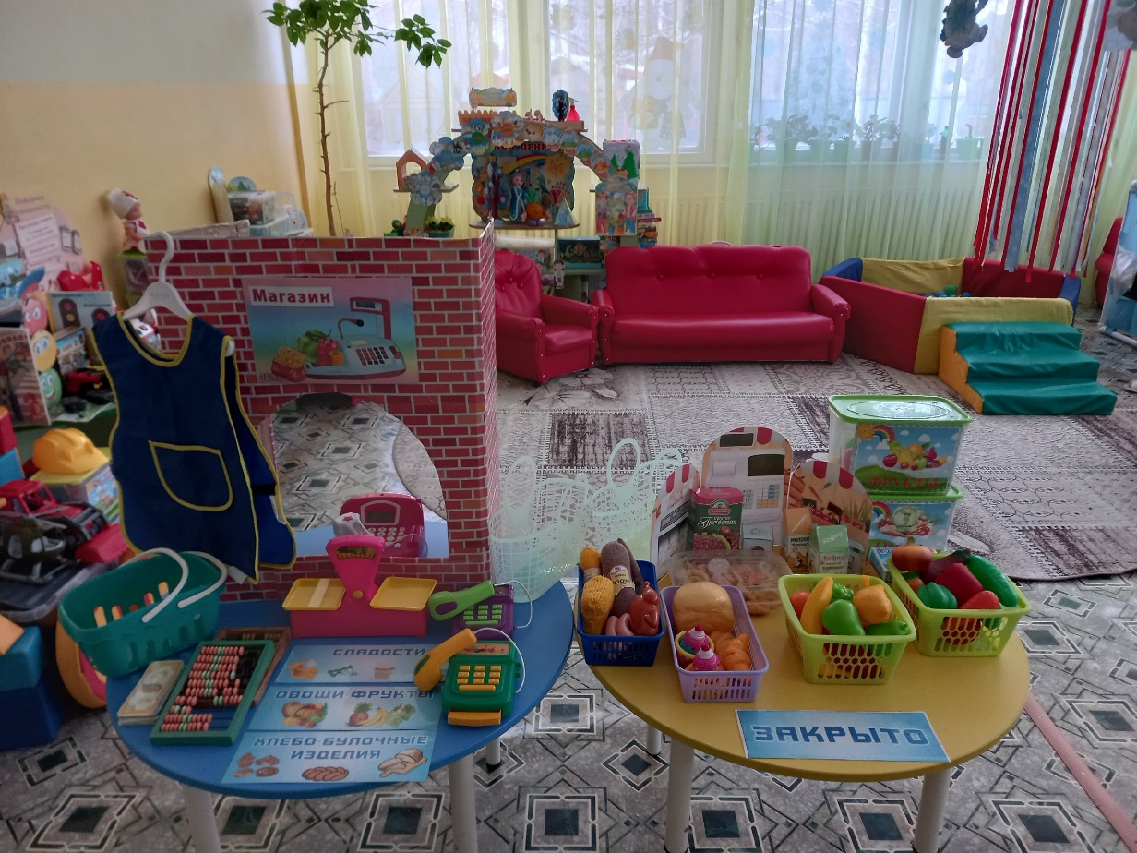
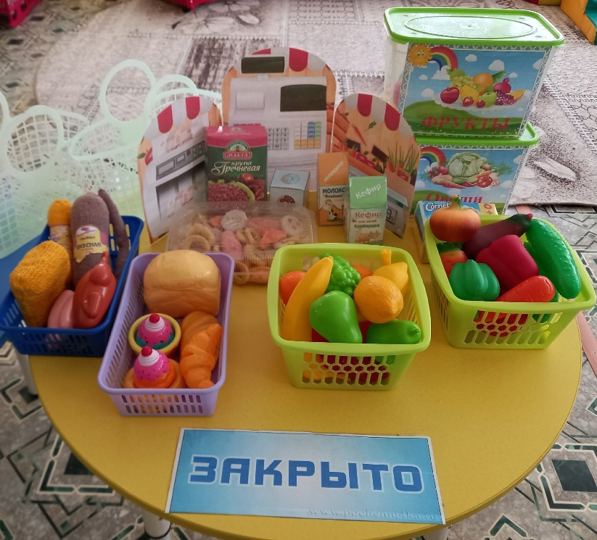
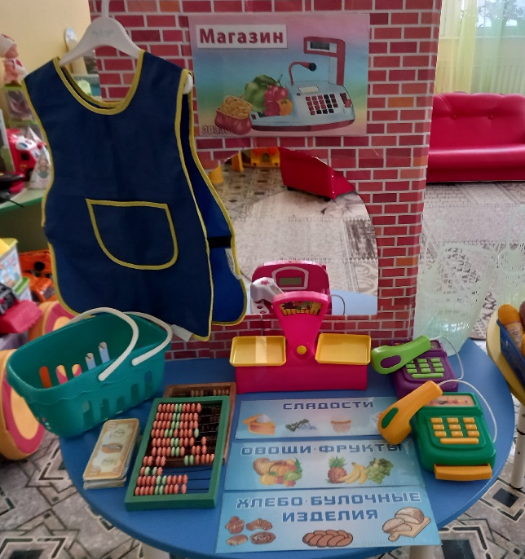
Сюжетно - ролевая игра «Магазин»
Сюжетно-ролевая игра развивает Коммуникативные способности у детей дошкольного возраста включают в себя: желание вступать в контакт, умение организовать общение, знание норм и правил в общении со сверстниками и взрослыми.

Slide 9
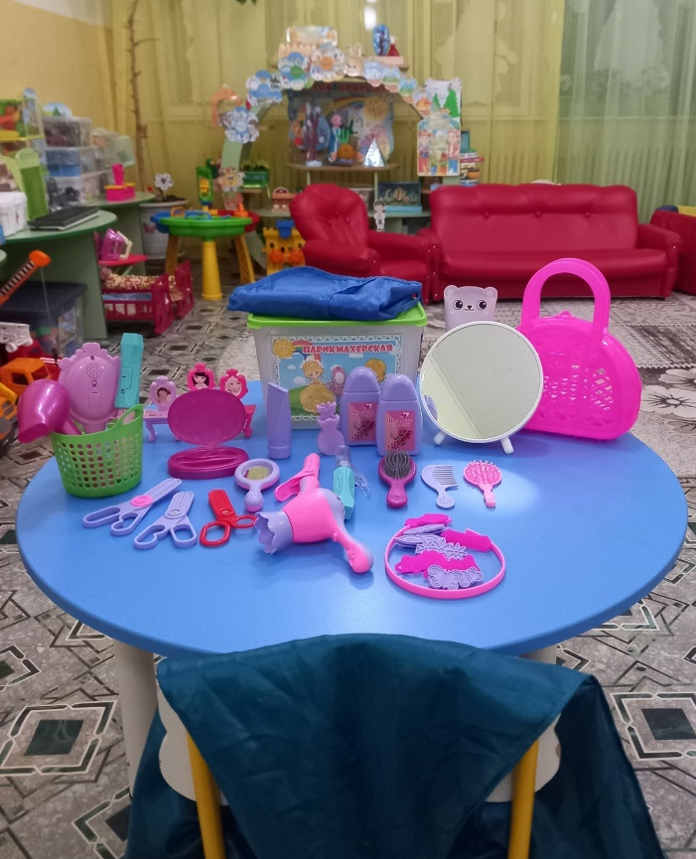
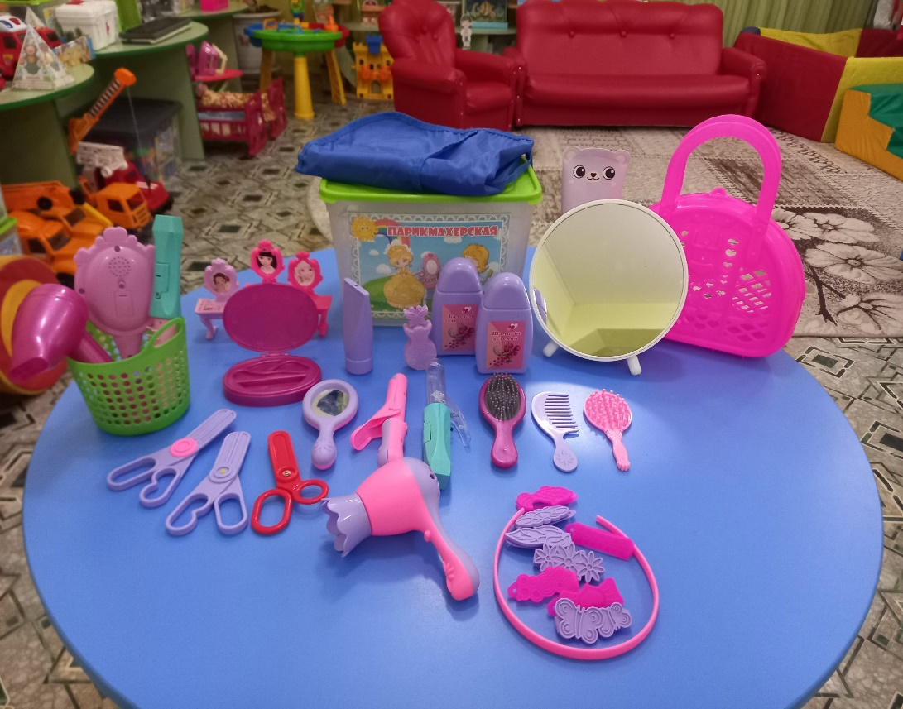
Сюжетно-ролевая игра «Парикмахерская»
Парикмахер непременно подстрижёт вас современно. Дайте фен ему, расчёску
- он вам сделает причёску.

Slide 10
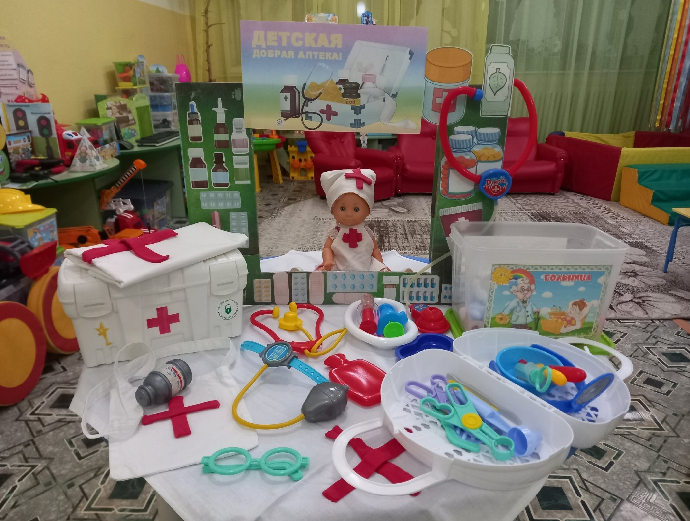
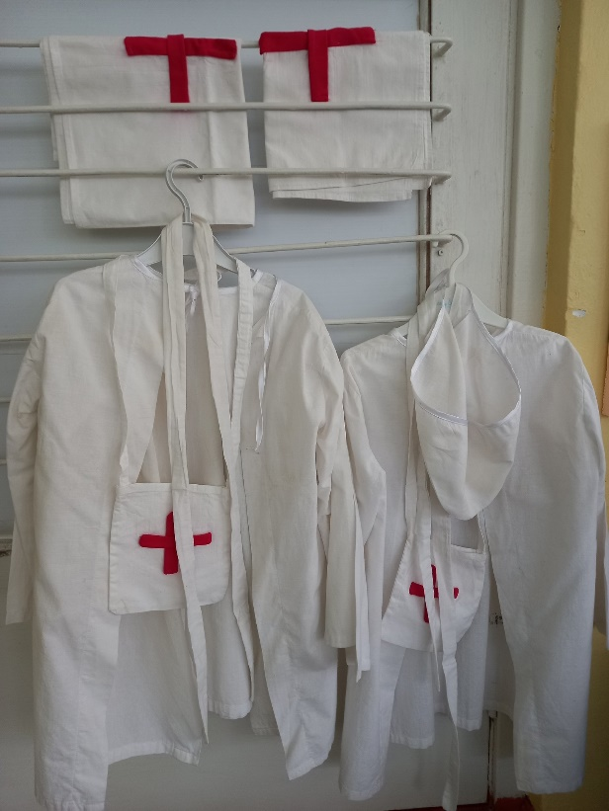
Сюжетно - ролевая игра «Больница »
Развивает коммуникативные способности детей дошкольного возраста. Воспитывает чуткое, внимательное отношение к больному, доброту, отзывчивость, культуру общения.

Slide 11
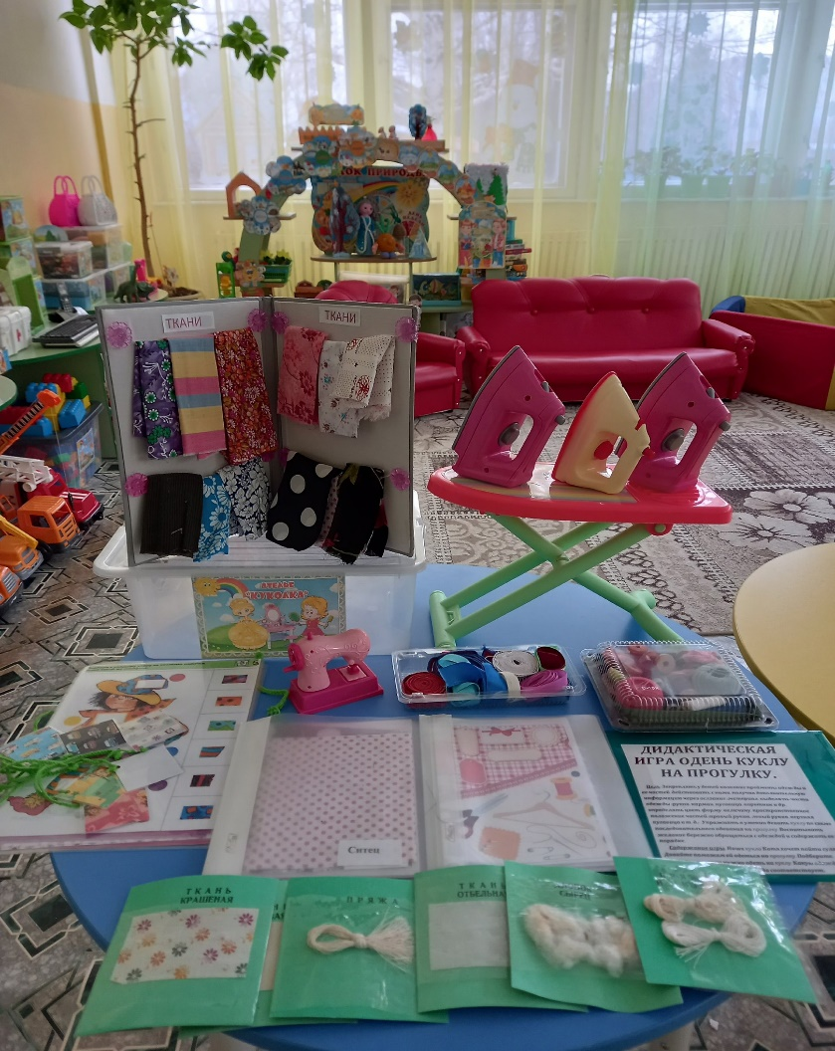
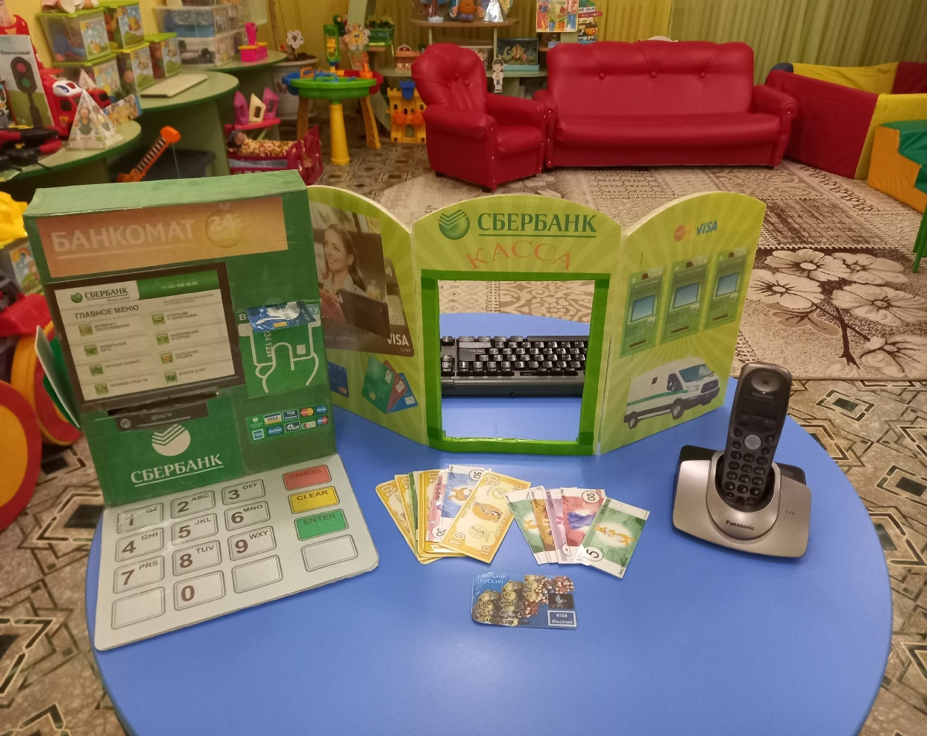
Сюжетно-ролевая игра «Сбербанк»
Сюжетно-ролевая игра «Ателье»

Slide 12
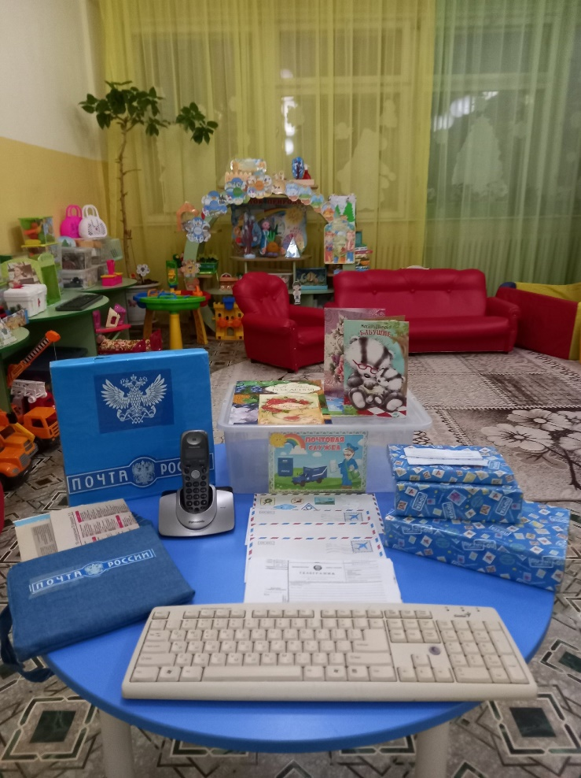
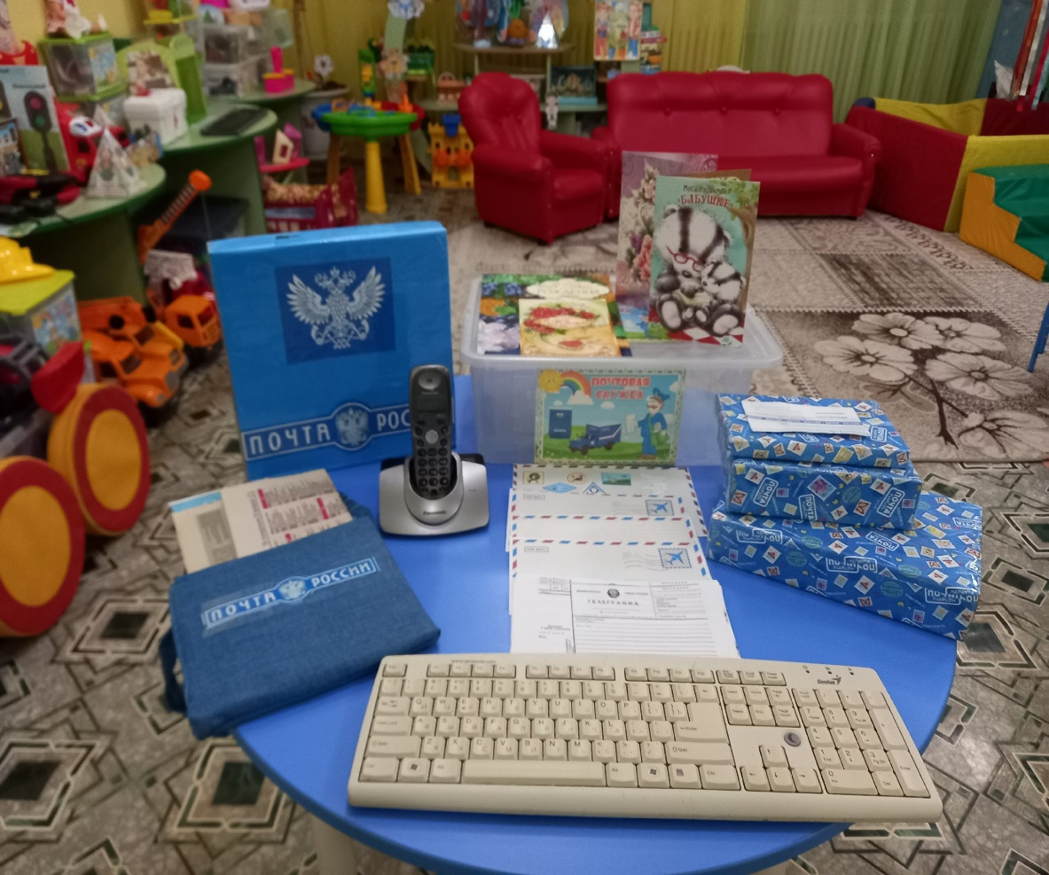
Сюжетно-ролевая игра «Почта»

Slide 13
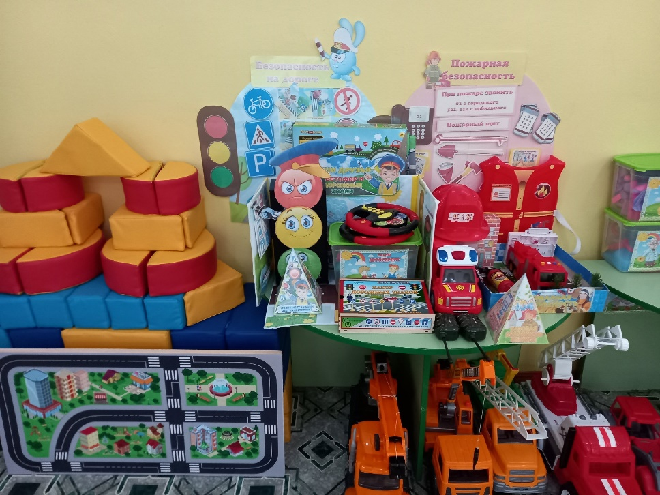
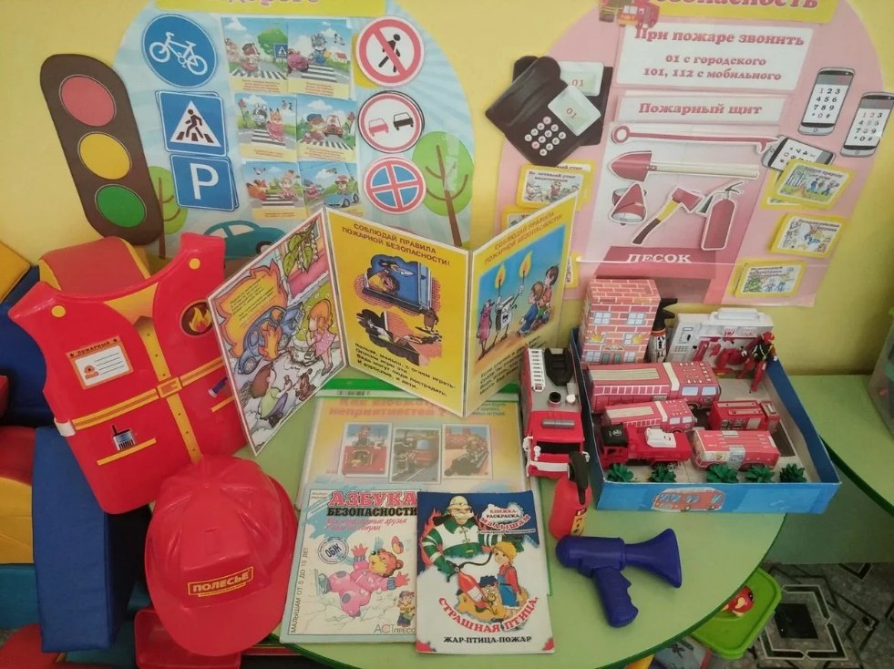
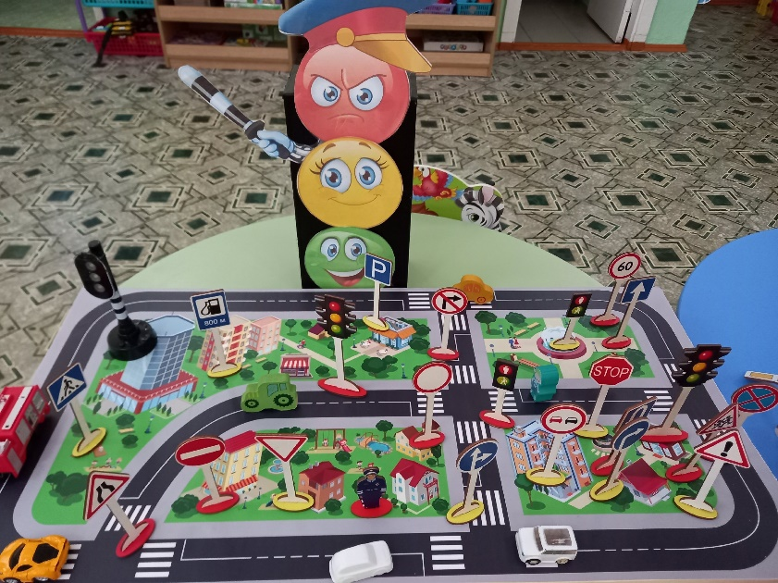
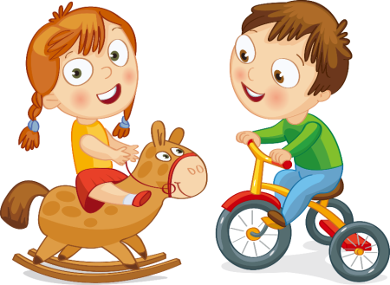
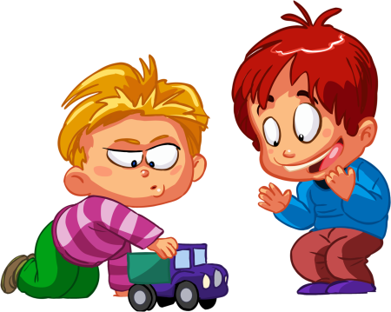
Сюжетно - ролевая игра «Юные пожарники», «Водители»

Slide 14
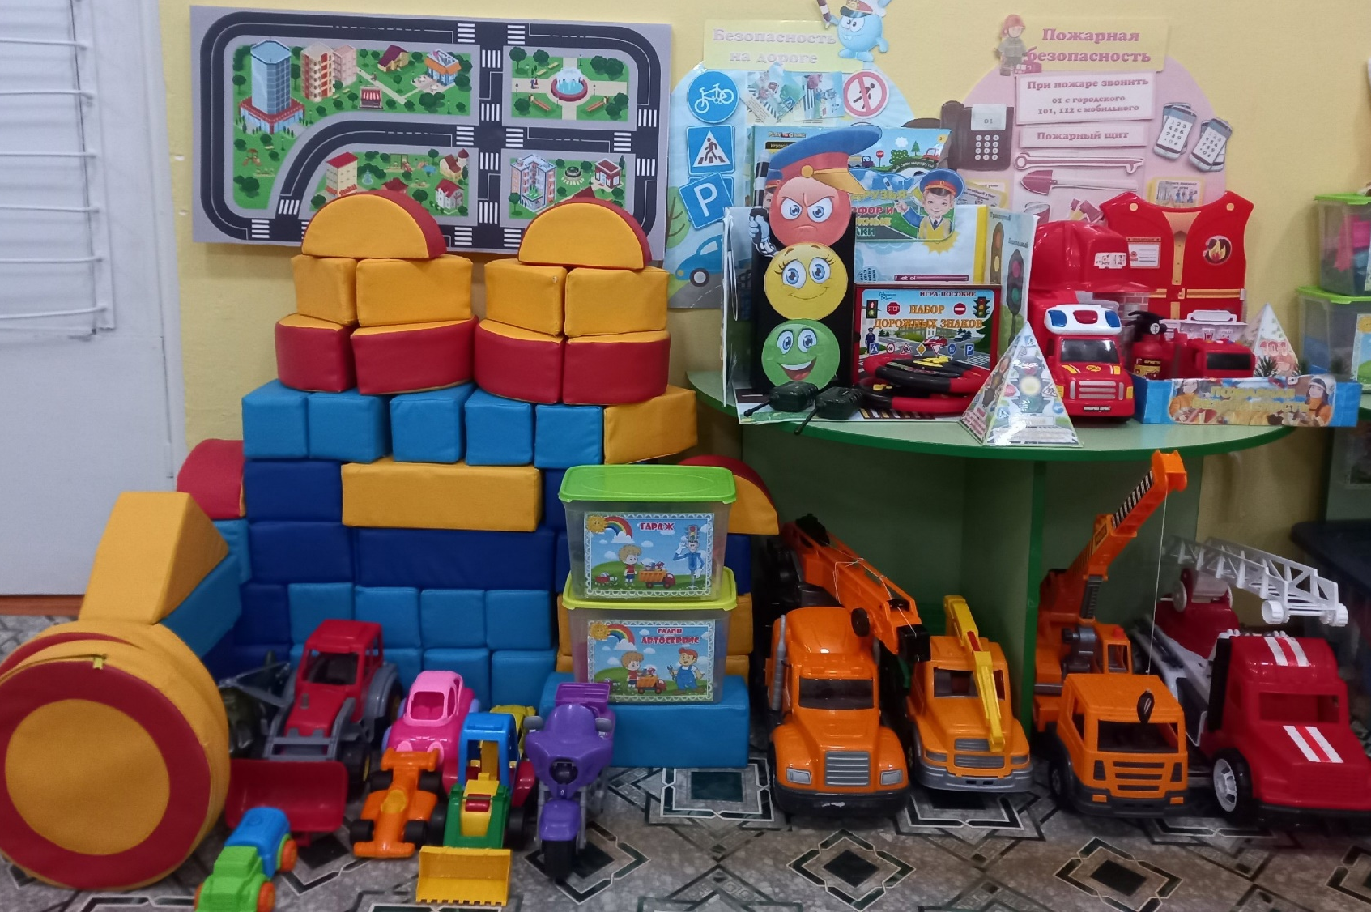
Сюжетно-ролевая игра «Гараж»
Наливаю в бак бензин, я поеду не один,
приглашу я всех гостей, приглашу я всех друзей!

Slide 15
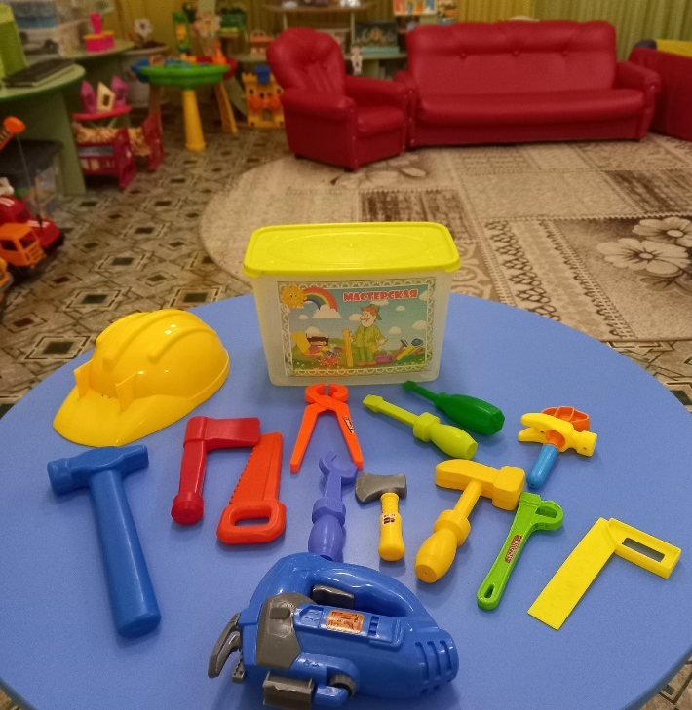
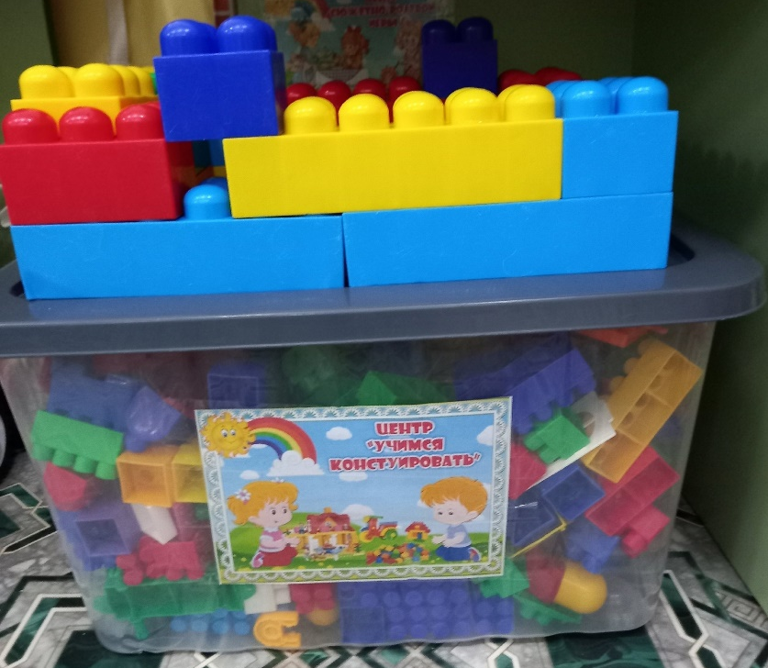
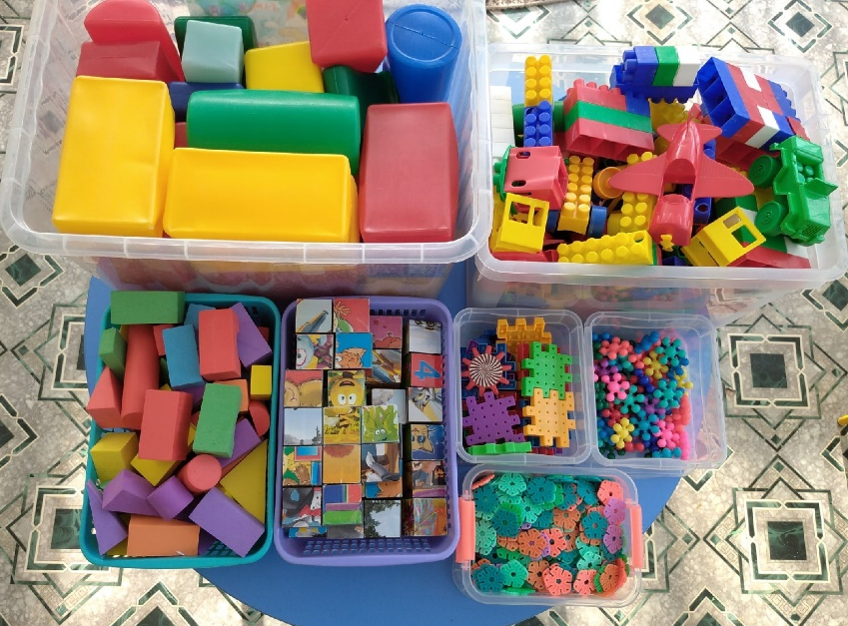
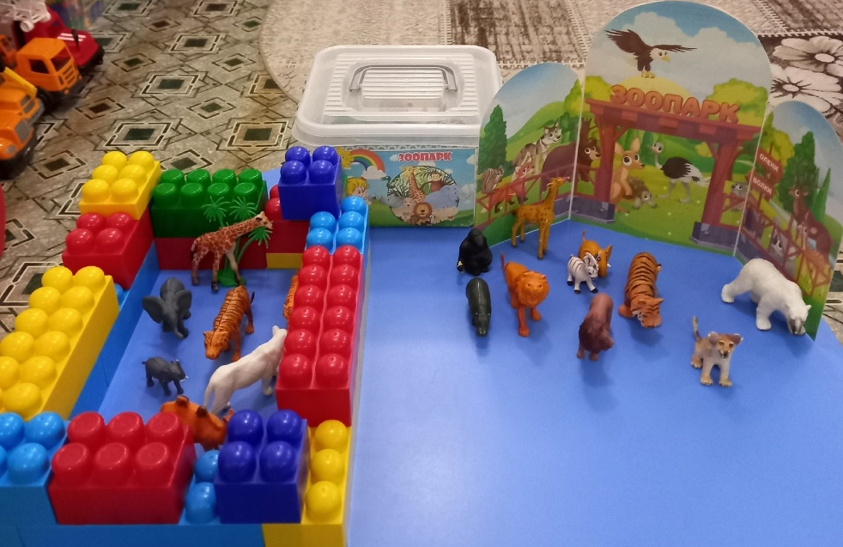
Сюжетно-ролевая игра «Мастерская», «Строители».
Папа дал мне молоток И сказал: "Давай, сынок, Вместе сделаем забор, Приведем
в порядок двор. Буду я пилить, строгать, Ты – дощечки прибивать". Дружно взялись мы за дело, И работа закипела.
Сюжетно-ролевая игра «Зоопарк»

